Slide 1
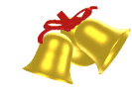

Rung chuông vàng
KHỐI 5

Slide 2

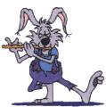

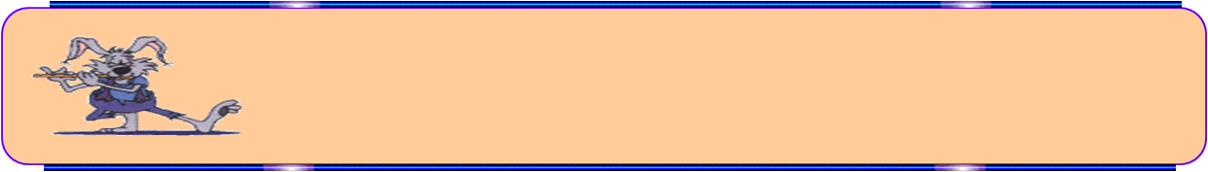
KHỞI ĐỘNG
TĂNG TỐC
BÚP MĂNG XINH HIỂU BIẾT
VỀ ĐÍCH
DÀNH CHO CỔ ĐỘNG VIÊN

Slide 3
THỂ LỆ
- Tất cả 84 em học sinh khối 5 được tham gia cuộc thi. Mỗi em mang theo bảng con, phấn và khăn lau bảng.
-Thí sinh tham dự sẽ trải qua 3 phần thi là: Khởi động – tăng tốc và về đích.
-Các câu hỏi thuộc các lĩnh vực kiến thức: Toán, Tiếng Việt, Khoa học, Lịch sử - Địa lí, Âm nhạc, Mĩ thuật, Ngoại ngữ.
-Phần thi Khởi động và Về đích mỗi phần thi gồm 10 câu hỏi với các đáp án A, B, C, D, khi người dẫn chương trình đọc câu hỏi các em sẽ có 15 giây suy nghĩ và ghi đáp án vào bảng con.
-Phần thi Tăng tốc sẽ gồm 12 câu hỏi tương ứng với 12 hàng ngang, mỗi câu hỏi là 1 hàng ngang với đáp án có số chữ cái tương ứng với số ô của hàng ngang đó.
-Trong quá trình tham gia các vòng chơi, nếu số thí sinh tham gia còn ít thì sẽ tổ chức cứu trợ từ các cô giáo trong trường bằng hình thức tổ chức trò chơi.
- Kết thúc 3 vòng thi, bạn thí sinh nào xuất sắc nhất còn ở lại trên sàn thi đấu thì bạn đó sẽ được Rung chuông vàng và trao tặng vòng nguyệt quế

Slide 4
Phần khởi động

Slide 5

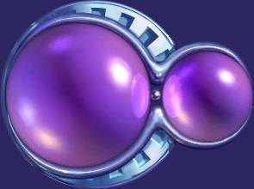


Rung chuông vàng
Đơn vị đo độ dài lớn nhất là:
1
Hết giờ
mm
A
dam
2
13
8
0
1
3
6
7
9
10
11
12
14
5
4
B
15
km
c
hm
D

Slide 6
Rung chuông vàng
Để tiết kiệm điện em cần phải làm gì?
2
Hết giờ
Tắt các thiết bị khi không sử dụng
A
Cho quạt chạy ở tốc độ thích hợp
B
2
13
8
0
1
3
6
7
9
10
11
12
14
15
5
4
Nên nấu cơm trước khi ăn 30 phút
c
Tất cả các ý trên
D

Slide 7
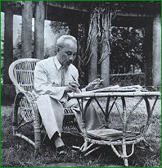
Rung chuông vàng
Khi nhắc đến bộ quần áo kaki, đôi dép cao
su, cùng đức tính giản dị là ta nhắc đến ai?
3
Hết giờ
2
13
8
0
1
3
6
7
9
10
11
12
14
15
5
4
Hồ Chí Minh (Bác Hồ)

Slide 8
Rung chuông vàng
Bệnh viêm gian A lây truyền qua đường nào?
4
Da và niêm mạc
A
Hết giờ
Hô hấp
B
2
13
8
0
1
3
6
7
9
10
11
12
14
15
5
4
Máu
c
Tiêu hóa
D

Slide 9
Rung chuông vàng
Hãy điền từ còn thiếu vào chỗ chấm:
“Nước ta có khí hậu…., gió mùa.”
5
Ôn đới
A
2
13
8
0
1
3
6
7
9
10
11
12
14
15
5
4
Nhiệt đới
B
Hết giờ
Hàn đới
c
Khô hạn
D

Slide 10
Rung chuông vàng
Trong số thập phân, những chữ số bên trái
dấu phẩy thuộc về phần nào?
6
Phần phân số
A
10
0
7
5
3
6
8
11
9
4
15
2
13
12
1
14
Phần nguyên
B
Hết giờ
Phần thập phân
c
Phần hỗn số
D

Slide 11
Rung chuông vàng
Ai là người mong muốn canh tân đất nước?
7
Trương Định
A
Hết giờ
Nguyễn Trường Tộ
B
2
13
8
0
1
3
6
7
9
10
11
12
14
15
5
4
Hàm Nghi
c
Tôn Thất Thuyết
D

Slide 12
Rung chuông vàng
Thế nào là từ trái nghĩa?
8
Hết giờ
Từ giống nhau về âm khác nhau về nghĩa
A
Từ đồng âm khác nghĩa
B
2
13
8
0
1
3
6
7
9
10
11
12
14
15
5
4
Từ có nghĩa gần giống nhau.
c
Là những từ có nghĩa trái ngược nhau
D

Slide 13
Rung chuông vàng
Trong câu: “Cái tiếng vó của nó gõ xuống mặt
đường lóc cóc đều đều thật dễ thương” chủ ngữ là:
9
Hết giờ
Cái tiếng vó
A
Cái tiếng vó của nó gõ xuống mặt đường
2
13
8
0
1
3
6
7
9
10
11
12
14
15
5
B
4
Cái tiếng vó của nó
c
Cái tiếng vó của nó gõ xuống mặt
đường lóc cóc đều đều
D

Slide 14
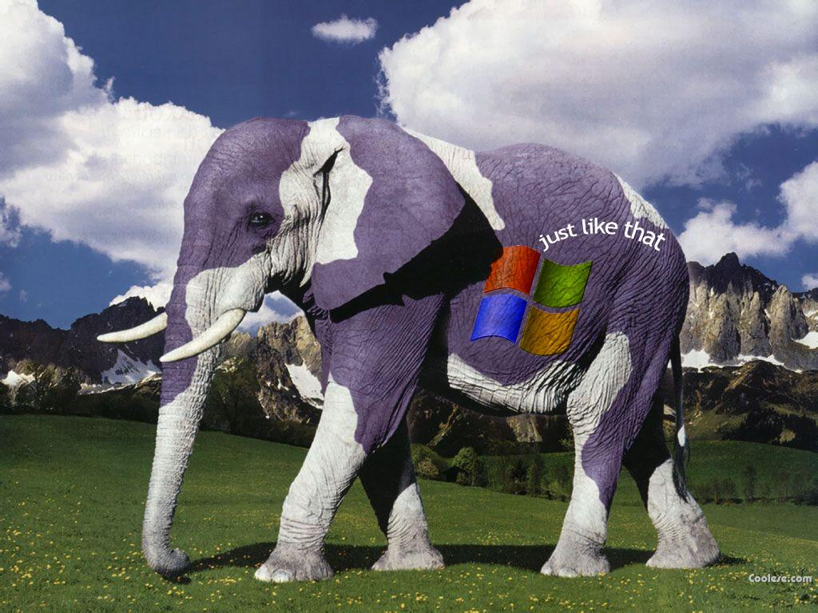
Rung chuông vàng
Con vật sau có tên Tiếng Anh là gì?
10
10
1
5
7
13
8
6
0
4
Đáp án: Elephant
11
14
15
9
3
12
2
Hết giờ

Slide 15
Tăng tốc

Slide 16
PHẦN THI TĂNG TỐC
1
P | H | A | N | B | Ộ | I | C | H | Â | U
2
T | Ỉ | L | Ệ | T | H | U | Â | N
3
Y | Ê | U | N | Ư | Ớ | C
4
B | I | Ể | N | Đ | Ô | N | G
5
V | Ă | N | C | A | O
6
N | I | T | Ơ
7
Đ | Ồ | N | G | Â | M
8
Đ | Ô | N | G | H | Ồ
9
D | A | N | H | T | Ừ
1O
T | R | Á | C | H | N | H | I | Ệ | M
11
G | I | A | O | H | O | Á | N
12
G | O | E | S
TỪ KHÓA
C | Â | Y | Đ | A | T | Â | N | T | R | À | O

Slide 17
Ai là người lãnh đạo phong trào Đông Du? (từ gồm 11 chữ cái)
2
13
8
0
1
3
6
7
9
10
11
12
14
15
5
4
Hết giờ

Slide 18
“Khi đại lượng này tăng lên hoặc giảm đi bao nhiêu lần, thì đại lượng kia cũng tăng lên hoặc giảm đi bấy nhiêu lần.”
Đây là bài toán gì?
(từ gồm 9 chữ cái)
2
13
8
0
1
3
6
7
9
10
11
12
14
15
5
4
Hết giờ

Slide 19
Qua bài “Lòng dân” chúng ta thấy dân tộc Việt Nam ta có truyền thống quý báu gì?
(từ gồm 7 chữ cái)
2
13
8
0
1
3
6
7
9
10
11
12
14
15
5
4
Hết giờ

Slide 20
Quần đảo Hoàng Sa và quần đảo Trường Sa thuộc vùng biển nào?
(từ gồm 8 chữ cái)
2
13
8
0
1
3
6
7
9
10
11
12
14
15
5
4
Hết giờ

Slide 21
Bài hát Tiến quân ca do ai sáng tác?
(từ gồm 6 chữ cái)
2
13
8
0
1
3
6
7
9
10
11
12
14
15
5
4
Hết giờ

Slide 22
“Trong không khí gồm 2 thành phần chính là oxi và ….”
Điền từ còn thiếu vào chỗ chấm.
(từ gồm 4 chữ cái)
2
13
8
0
1
3
6
7
9
10
11
12
14
15
5
4
Hết giờ

Slide 23
Trong 2 thành ngữ sau:
Nói không thành lời.
Lễ lạt lòng thành.
Từ “thành” có quan hệ với nhau như thế nào? (có 6 chữ cái)
2
13
8
0
1
3
6
7
9
10
11
12
14
15
5
4
Hết giờ

Slide 24
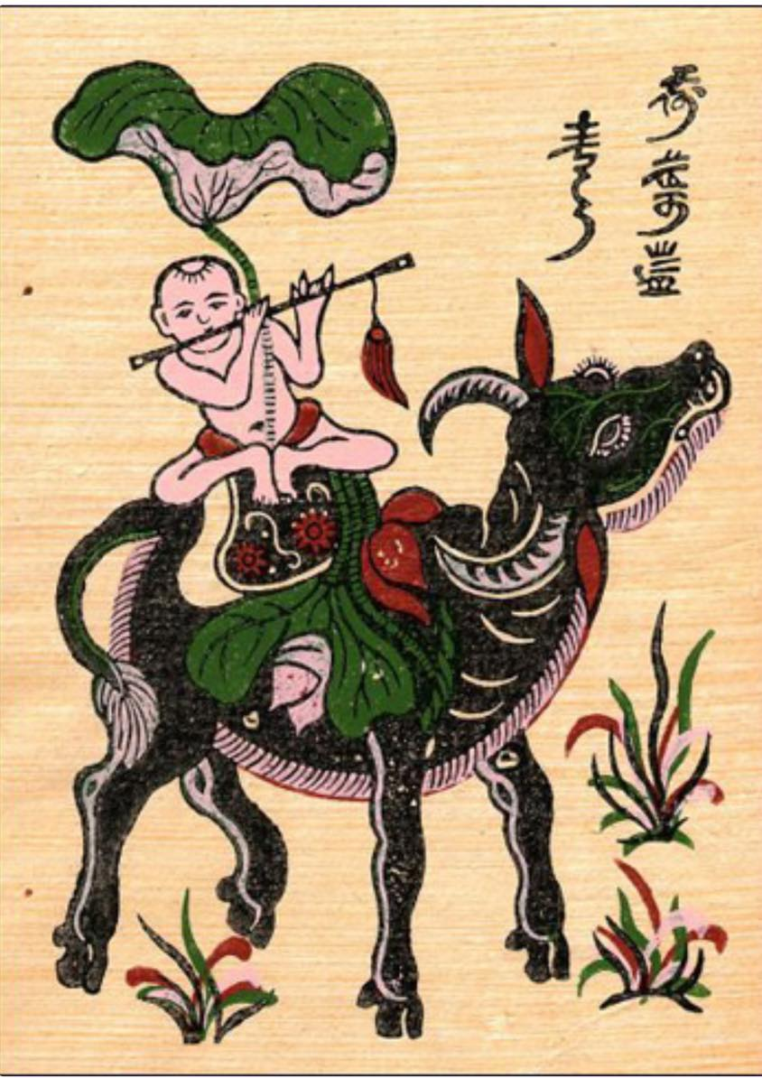
Bức tranh này thuộc dòng tranh dân gian nào? (từ gồm 6 chữ cái)
Hết giờ
2
13
8
0
1
3
6
7
9
10
11
12
14
15
5
4

Slide 25
Xác định từ loại được gạch chân trong câu văn sau:
Dù ông ta có một đống của nhưng ông ta không thấy hạnh phúc.
(từ gồm 6 chữ cái)
2
13
8
0
1
3
6
7
9
10
11
12
14
15
5
4
Hết giờ

Slide 26
Điền từ còn thiếu vào chỗ chấm:
“Bảo vệ tài nguyên thiên nhiên là …..của mọi người.”
(từ gồm 10 chữ cái)
2
13
8
0
1
3
6
7
9
10
11
12
14
15
5
4
Hết giờ

Slide 27
“Khi đổi chỗ các thừa số trong một tích thì tích đó không thay đổi.”
Đây là tính chất gì của phép nhân?
(từ gồm 8 chữ cái)
2
13
8
0
1
3
6
7
9
10
11
12
14
15
5
4
Hết giờ

Slide 28
Điền từ còn thiếu vào chỗ chấm trong câu sau:
He offen….. to school in the morning.
(từ gồm 4 chữ cái)
2
13
8
0
1
3
6
7
9
10
11
12
14
15
5
4
Hết giờ

Slide 29
Đây là biểu tượng cách mạng của Thủ đô khu giải phóng.
(từ gồm 12 chữ cái)
Gợi ý: Là nơi Đại tướng Võ Nguyễn Giáp đã đọc bản Quân lệnh số 1
(từ gồm 12 chữ cái)
2
13
8
0
1
3
6
7
9
10
11
12
14
15
5
4
Hết giờ

Slide 30
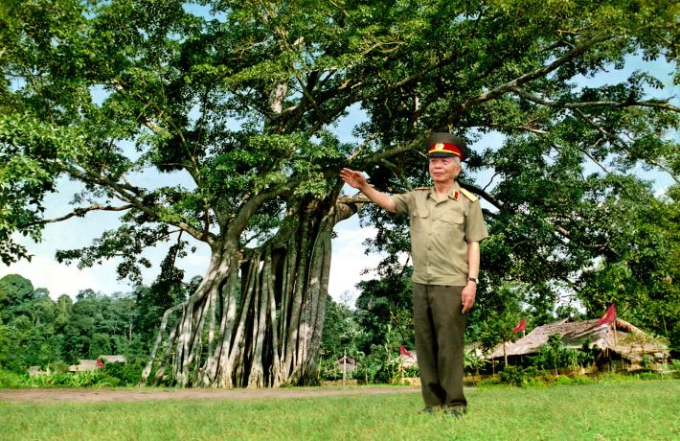
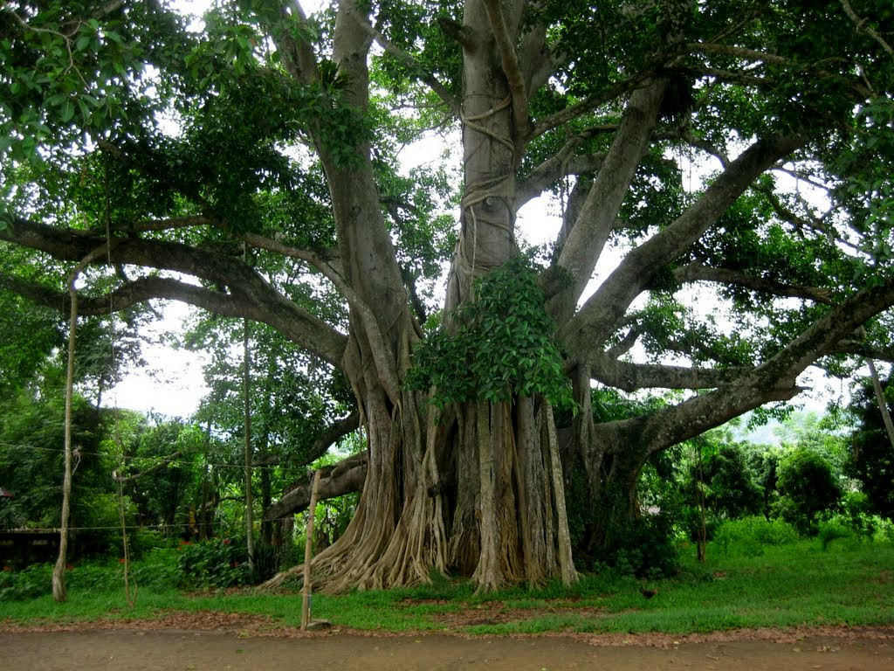
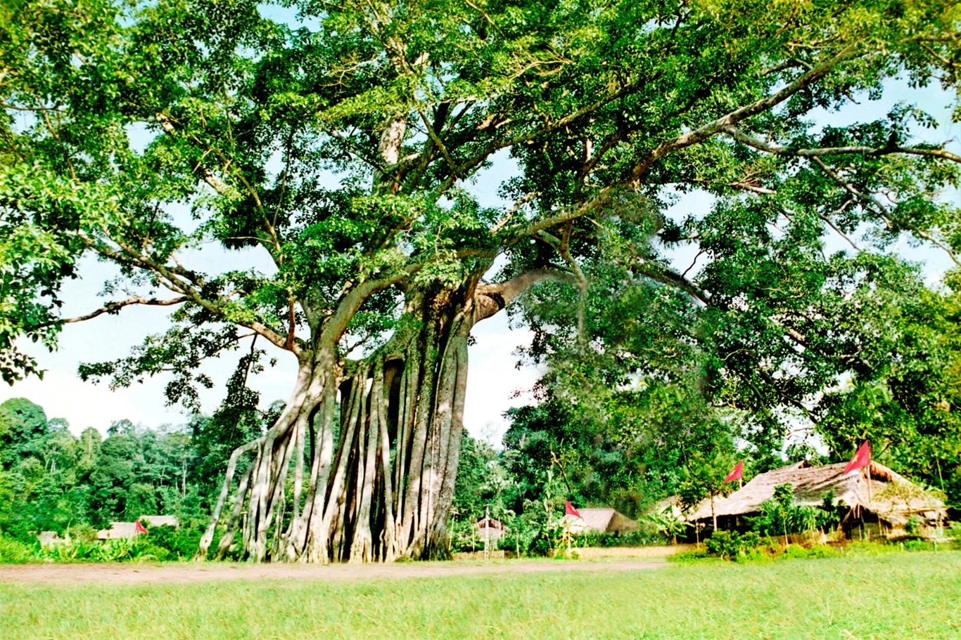
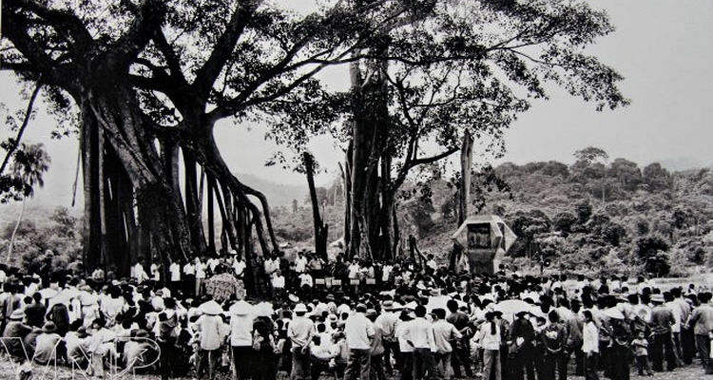

Slide 31
Về đích

Slide 32
Rung chuông vàng
Trong hình dưới đây có tất cả bao nhiêu
hình vuông?
1
11
A
Hết giờ
12
B
2
13
8
0
1
3
6
7
9
10
11
12
14
15
5
13
4
c
14
D

Slide 33
Rung chuông vàng
Biện pháp nghệ thuật nào được sử dụng trong câu văn sau?
“Mầm xanh còn thẹn thùng nấp sau cánh lá, như em bé
nấp sau cánh tay mẹ”
2
So sánh
A
Hết giờ
Nhân hóa
D
2
13
8
0
1
3
6
7
9
10
11
12
14
15
5
4
Lặp từ ngữ
c
So sánh và nhân hóa
B

Slide 34
Rung chuông vàng
3
Đảng cộng sản Việt Nam được thành lập
vào ngày tháng năm nào?
Đáp án: 03/02/1930
2
13
8
0
1
3
6
7
9
10
11
12
14
15
5
4
Hết giờ

Slide 35
Rung chuông vàng
Chủ ngữ trong câu “ Tiếng cá quẫy
tũng toẵng quanh mạn thuyền” là:
4
Mạn thuyền
A
Hết giờ
Tũng toẵng
B
2
13
8
0
1
3
6
7
9
10
11
12
14
15
5
4
Tiếng cá
c
Tiếng cá quẫy
D

Slide 36
Rung chuông vàng
Chọn đáp án đúng để hoàn thành câu.
Can you drink…? – Yes, I can.
5
Hết giờ
bread
A
orange juice
B
2
13
8
0
1
3
6
7
9
10
11
12
14
15
5
4
chicken
c
apple
D

Slide 37
Rung chuông vàng
Trung bình cộng của 5 số tự nhiên liên
tiếp là số thứ mấy?
6
Hết giờ
Số thứ 2
A
Số thứ 3
B
2
13
8
0
1
3
6
7
9
10
11
12
14
15
5
4
Số thứ 4
c
Số thứ 5
D

Slide 38
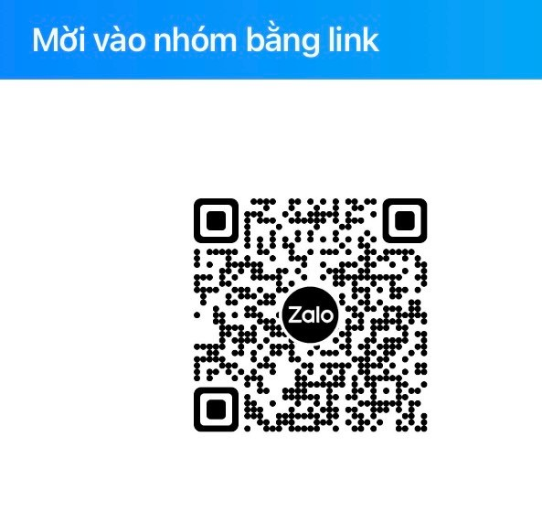
Lớp 5 tới em tiếp tục soạn bài giảng PPT sách Kết nối tri thức và Cánh diều.
Rất mong đựo đồng hành cùng quý thầy cô
Mời thầy cô QUÉT MÃ zalo link nhóm để tham gia tải tài liệu hữu ích nhé hoăch bấm đường link nhóm zalo:
https://zalo.me/g/kyltjr904

Slide 39
Rung chuông vàng
Điền từ còn thiếu vào câu thơ sau:
…..là cha, là Bác, là Anh
Quả tim lớn bọc trăm dòng máu đỏ.
7
2
13
8
0
1
3
6
7
9
10
11
12
14
15
5
4
Đáp án: Người
Hết giờ

Slide 40
Rung chuông vàng
Tỉnh Tuyên Quang giáp với tỉnh, thành phố
nào sau đây?
8
Hết giờ
Thành phố Hà Nội
A
Tỉnh Vĩnh Phúc
B
2
13
8
0
1
3
6
7
9
10
11
12
14
15
5
4
Tỉnh Lạng Sơn
c
Tỉnh Bình Định
D

Slide 41
Rung chuông vàng
Khi độ dài cạnh của hình vuông tăng lên 2
lần, thì diện tích hình vuông tăng lên mấy lần?
9
2 lần
Hết giờ
A
3 lần
B
2
13
8
0
1
3
6
7
9
10
11
12
14
15
5
4 lần
4
c
5 lần
D

Slide 42
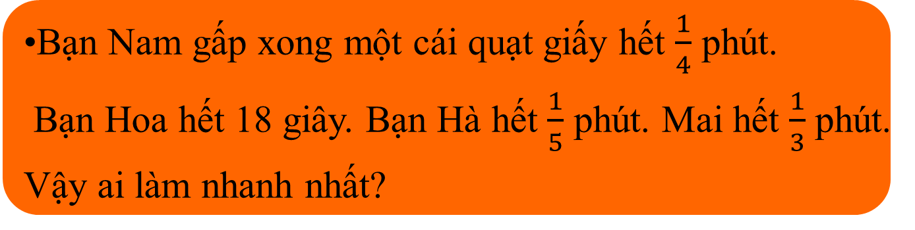
Rung chuông vàng
Bạn Nam gấp xong một cái quạt giấy hết $\frac{1}{4}$ phút.
Bạn Hoa hết 18 giây. Bạn Hà hết $\frac{1}{5}$ phút. Mai hết $\frac{1}{3}$ phút.
Vậy ai làm nhanh nhất?
10
A
Bạn Nam
Hết giờ
B
Bạn Hoa
2
13
8
0
1
3
6
7
9
10
11
12
14
15
5
4
c
Bạn Hà
D
Bạn Mai

Slide 43
Lớp 5 tới em tiếp tục soạn bài giảng PPT sách Kết nối tri thức và Cánh diều.
Rất mong đựo đồng hành cùng quý thầy cô
Mời thầy cô QUÉT MÃ zalo link nhóm để tham gia tải tài liệu hữu ích nhé hoăch bấm đường link nhóm zalo:
https://zalo.me/g/kyltjr904

Slide 44


rung chu«ng vµng
Binh ...Boong...
Cái bình cổ trong viện bảo tàng
có đính hạt ngọc ở cổ bình.
Căp từ “cổ” trong câu thuộc cặp từ gì?
Chúc mừng chiến thắng!

